Slide 1

밑바닥부터 시작하는 딥러닝 2 < Chapter 3 Word2vec > 발제 자료
2020. 01. 18
김우정
Notes:
.

Slide 2
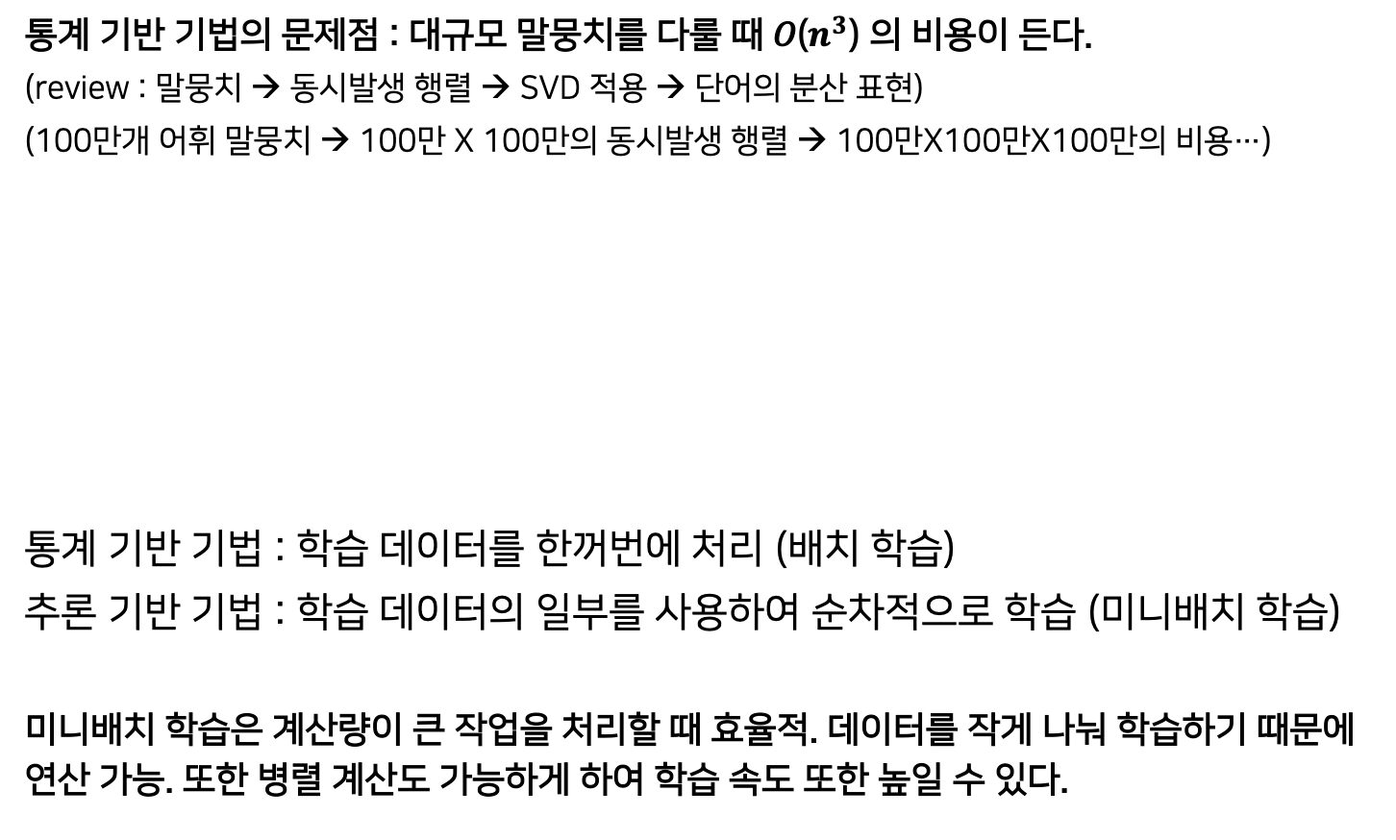
통계 기반 기법 vs. 추론 기반 기법
통계 기반 기법의 문제점 : 대규모 말뭉치를 다룰 때 𝑂($n^{3}$) 의 비용이 든다.
(review : 말뭉치 → 동시발생 행렬 → SVD 적용 → 단어의 분산 표현)
(100만개 어휘 말뭉치 → 100만 X 100만의 동시발생 행렬 → 100만X100만X100만의 비용…)
통계 기반 기법 : 학습 데이터를 한꺼번에 처리 (배치 학습)
추론 기반 기법 : 학습 데이터의 일부를 사용하여 순차적으로 학습 (미니배치 학습)
미니배치 학습은 계산량이 큰 작업을 처리할 때 효율적. 데이터를 작게 나눠 학습하기 때문에 연산 가능. 또한 병렬 계산도 가능하게 하여 학습 속도 또한 높일 수 있다.

Slide 3
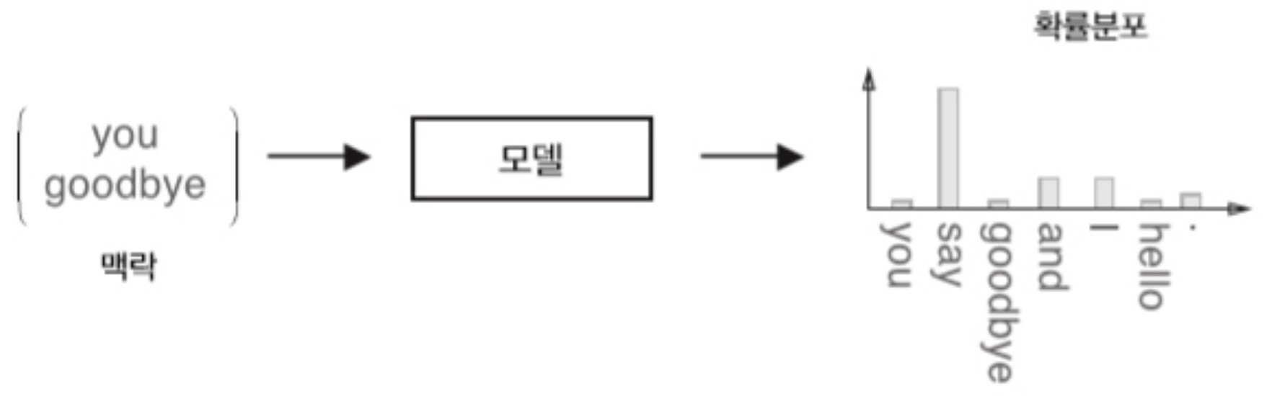
추론 기반 기법이란?
you ? goodbye and I say hello.
주변 단어들을 사용해 ?에 들어갈 단어를 추론하는 작업
추론 기반 기법에서는 신경망 모델을 이용한다.
모델은 위와 같은 추론 문제를 반복해서 풀면서
단어의 출현 패턴을 학습하여 각 단어 별로 출현 확률을 출력한다.

Slide 4
신경망에서의 단어 처리
신경망을 이용해 단어를 처리하기 위해서는 단어를 고정 길이의 벡터로 변환해야 한다. (신경망의 입력층에서 뉴런의 수를 고정해야 함)
→ 원핫 표현 (one-hot encoding) 이용
출처 : https://linewalks.com/archives/6408
you say goodbye and I say hello.
총 어휘 수(7) 만큼의 벡터 사이즈
각 단어마다 아이디에 해당하는 인덱스만 1, 나머지는 0인 벡터를 가짐

Slide 5
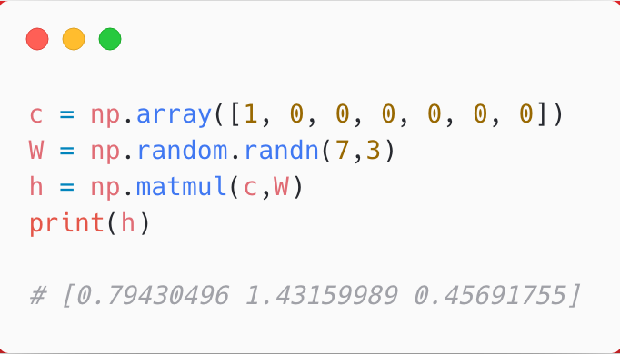
추론 기반 기법과 신경망
you
say
goodbye
and
I
hello
.
input layer
hidden layer
완전연결계층에 의한 원핫 표현 형식의 단어 변환
총 7개의 단어를 가진 문장에서 한 단어가 입력으로 들어가고, 이는 3개의 은닉층 뉴런을 통해 변환되어짐
인코딩 과정

Slide 6
CBOW 모델
CBOW ^{continuous bag-of-words}
CBOW 모델은 맥락으로부터 타깃(target)을 추측하는 용도의 신경망이다.
타깃 : 중앙 단어
맥락 : 중앙 단어의 주변 단어들
you say goodbye and I say hello.
즉, 신경망 모델의 입력값으로 맥락이 들어가고 타깃이 출력됨.

Slide 7
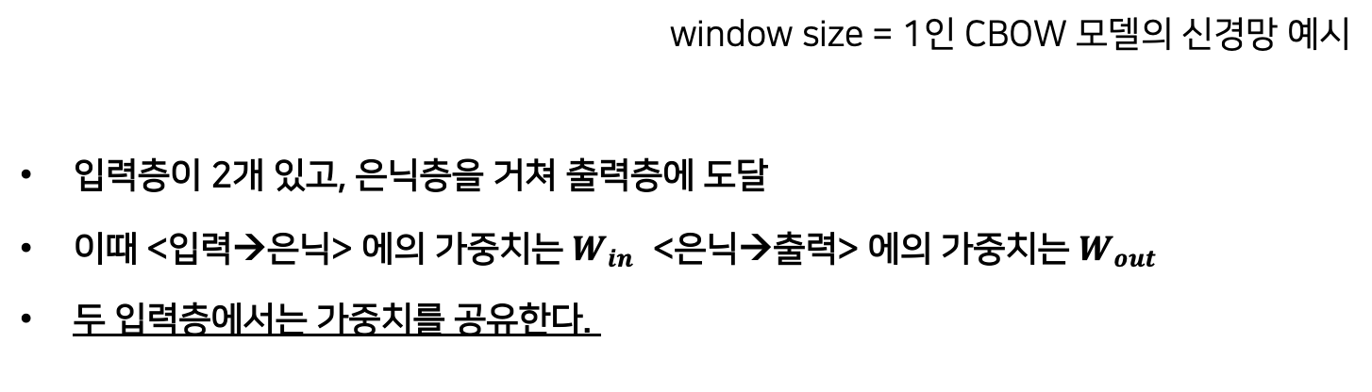
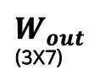
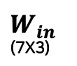
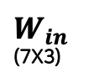
CBOW 모델
you
say
you
goodbye
say
and
$W_{in}$
(7X3)
I
$W_{out}$
(3X7)
goodbye
hello
and
.
I
you
hello
say
$W_{in}$
(7X3)
hidden layer
.
goodbye
and
output layer
I
hello
.
window size = 1인 CBOW 모델의 신경망 예시
입력층이 2개 있고, 은닉층을 거쳐 출력층에 도달
이때 <입력→은닉> 에의 가중치는 $W_{in}$ <은닉→출력> 에의 가중치는 $W_{out}$
두 입력층에서는 가중치를 공유한다.
input layer

Slide 8
CBOW 모델
you
say
you
goodbye
say
and
$W_{in}$
(7X3)
I
$W_{out}$
(3X7)
goodbye
hello
and
.
I
you
hello
say
$W_{in}$
(7X3)
hidden layer
.
goodbye
and
output layer
I
hello
.
window size = 1인 CBOW 모델의 신경망 예시
입력층 : 맥락에 포함시킬 단어가 N개라면 입력층도 N개이다.
은닉층 : 입력층 전체를 평균낸 값. (h1 + h2 / 2)
출력층 : (예시 뉴런의 개수 총 7개). 뉴런 하나하나가 각각의 단어에 대응된다. 출력층 뉴런은 각 단어의 '점수'를 뜻하며 값이 높을수록 대응 단어의 출현 확률도 높아진다.
input layer

Slide 9
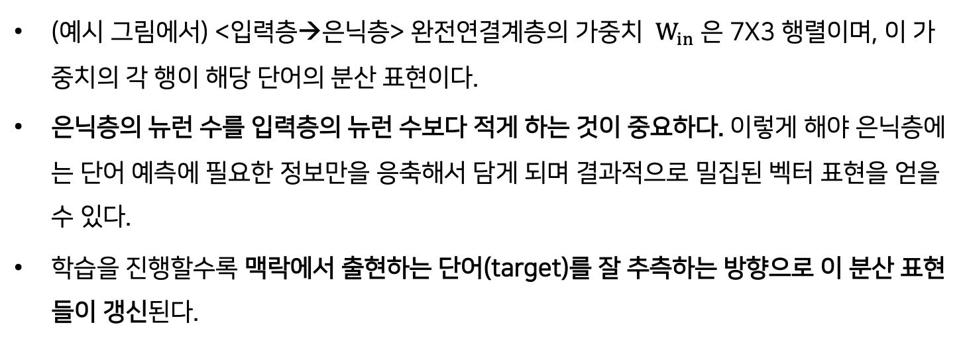
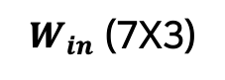
CBOW 모델
you - 0 0 0
say - 0 0 0
goodbye - 0 0 0
and - 0 0 0
I - 0 0 0
hello - 0 0 0
. - 0 0 0
$W_{in}$ (7X3)
(예시 그림에서) <입력층→은닉층> 완전연결계층의 가중치 $W_{in}$ 은 7X3 행렬이며, 이 가중치의 각 행이 해당 단어의 분산 표현이다.
은닉층의 뉴런 수를 입력층의 뉴런 수보다 적게 하는 것이 중요하다. 이렇게 해야 은닉층에는 단어 예측에 필요한 정보만을 응축해서 담게 되며 결과적으로 밀집된 벡터 표현을 얻을 수 있다.
학습을 진행할수록 맥락에서 출현하는 단어(target)를 잘 추측하는 방향으로 이 분산 표현들이 갱신된다.

Slide 10
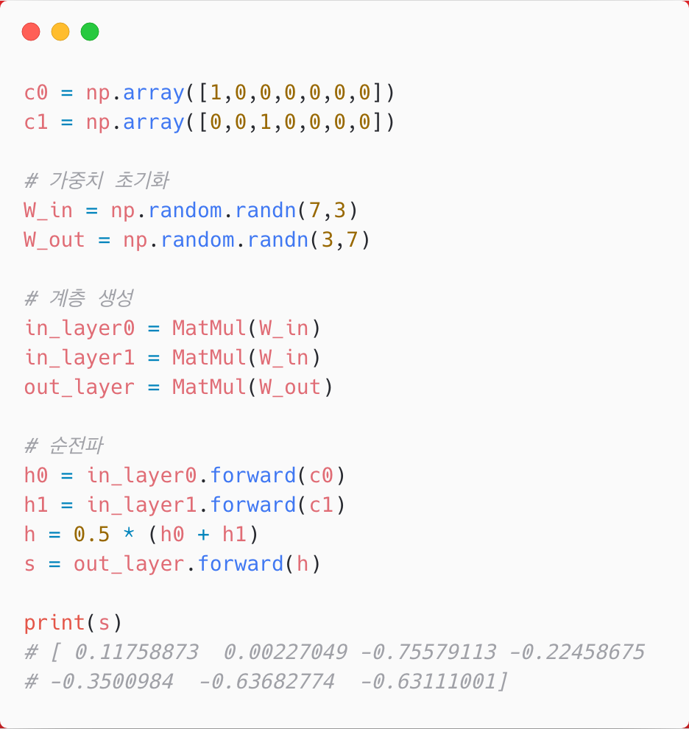
CBOW 모델의 추론 처리
샘플 맥락 데이터.
총 어휘 단어 수는 7개, windowsize=1이라고 가정한다.
은닉층의 뉴런 수는 3개
가중치는 W_in 과 W_out 두 개만을 활용
맥락 단어의 개수만큼 입력층 레이어 생성
이때, 가중치는 W_in을 공유한다
입력층 레이어의 평균값이 은닉층으로 들어가게됨
단어 별 점수 (소프트맥스 적용 전)

Slide 11
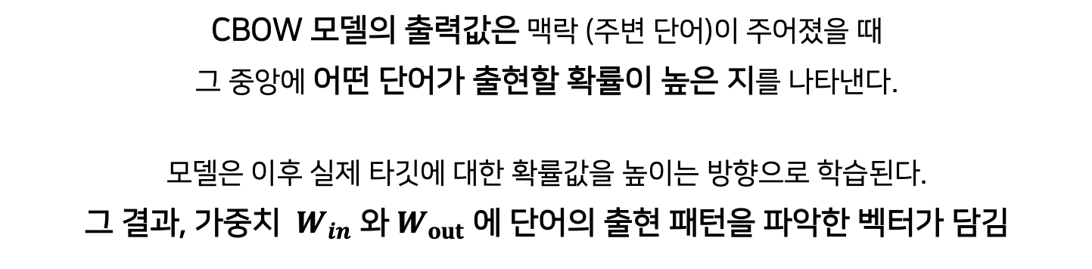
CBOW 모델의 학습
0
1
0
0
0
0
0
정답 레이블
CBOW 모델의 출력값은 맥락 (주변 단어)이 주어졌을 때
그 중앙에 어떤 단어가 출현할 확률이 높은 지를 나타낸다.
모델은 이후 실제 타깃에 대한 확률값을 높이는 방향으로 학습된다.
그 결과, 가중치 $W_{in}$ 와 $W_{out}$ 에 단어의 출현 패턴을 파악한 벡터가 담김

Slide 12
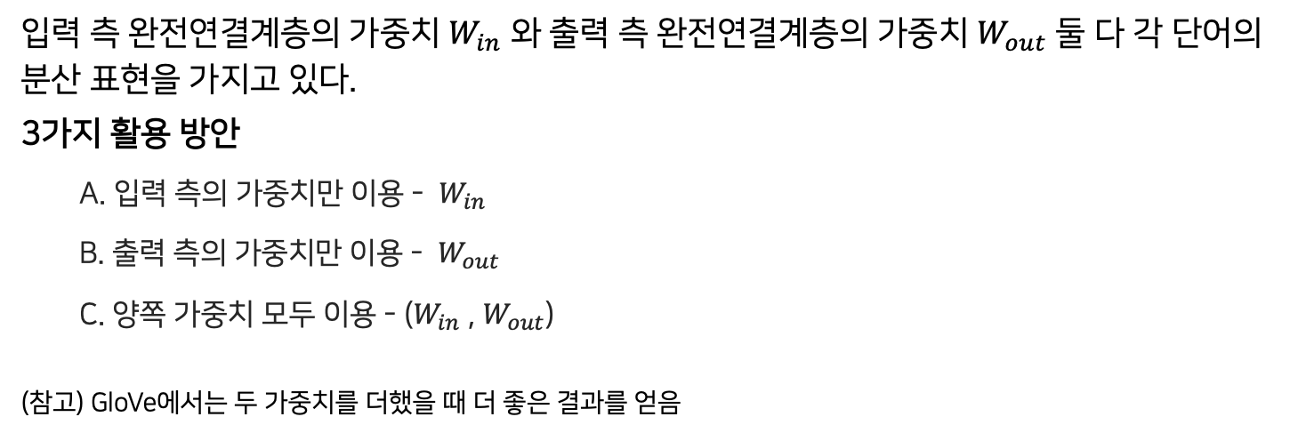
W_in vs. W_out
입력 측 완전연결계층의 가중치 $W_{in}$ 와 출력 측 완전연결계층의 가중치 $W_{out}$ 둘 다 각 단어의 분산 표현을 가지고 있다.
3가지 활용 방안
A. 입력 측의 가중치만 이용 - $W_{in}$
B. 출력 측의 가중치만 이용 - $W_{out}$
C. 양쪽 가중치 모두 이용 - ($W_{in}$ , $W_{out}$)
(참고) GloVe에서는 두 가중치를 더했을 때 더 좋은 결과를 얻음
가장 보편적으로 쓰이는 방법

Slide 13
학습 데이터 준비
말뭉치 데이터를 각 타깃 단어 별로 생성해야함!
window size가 1일 경우, 각 타깃 단어마다 문맥 단어 2개 보유
window size가 2일 경우, 각 타깃 단어마다 문맥 단어 4개 보유

Slide 14
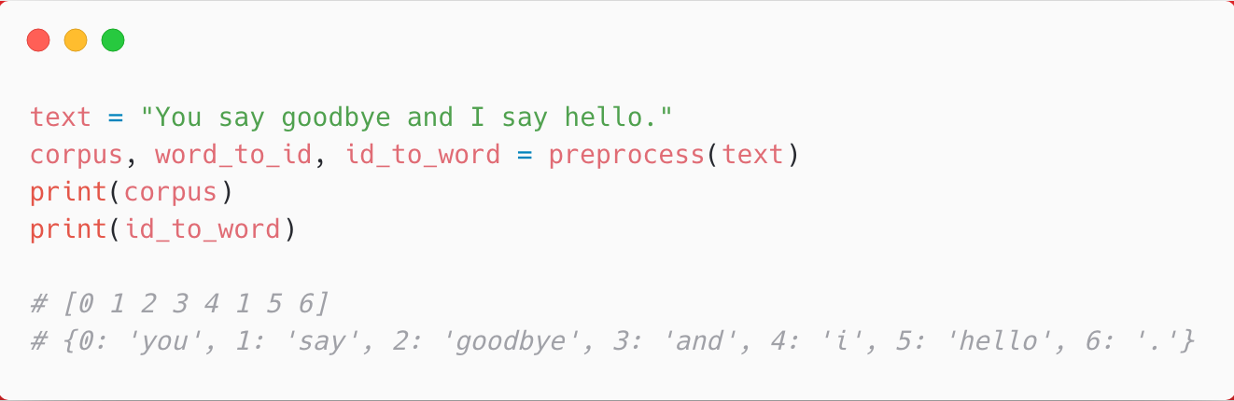
학습 데이터 준비
먼저, 전처리 과정을 거쳐 각 단어에 대한 인덱스를 부여한다.
**자연어를 다루기 전에 가장 먼저 해야하는 작업

Slide 15
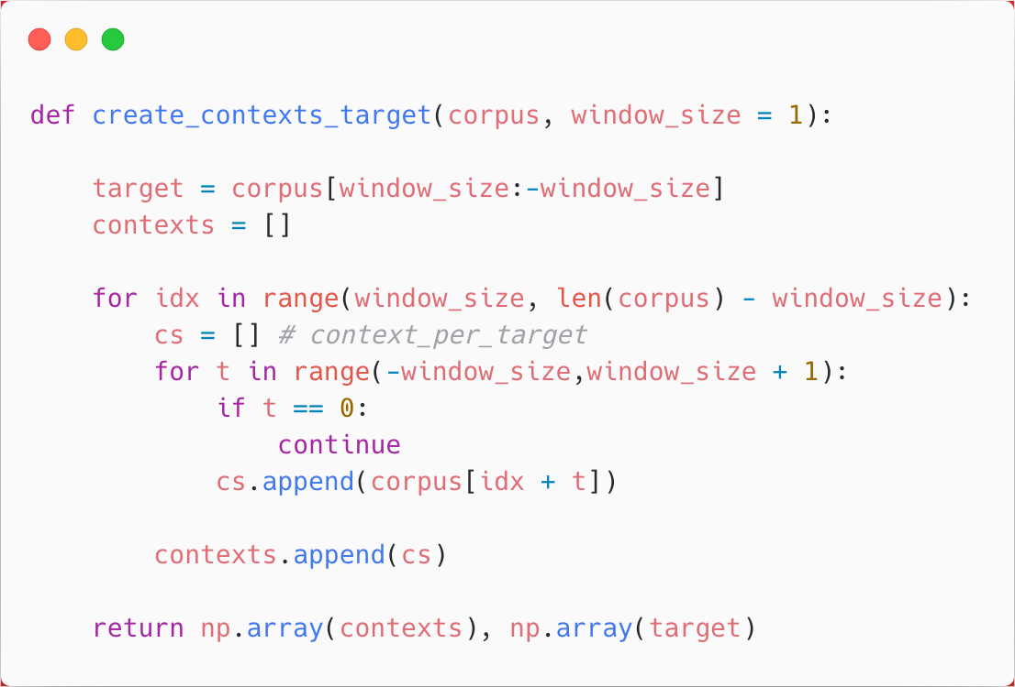
학습 데이터 준비
맥락의 개수가 채워지지 않는 양 끝 단어는 타깃에서 제외
target=0을 기준으로 window_size만큼 좌우
contexts
[[0 2]
[1 3]
[2 4]
[3 1]
[4 5]
[1 6]]
맥락의 형상: (6, 2)
target
[1
2
3
4
1
5]
타깃의 형상: (6,)
맥락과 타깃을 만드는 함수

Slide 16
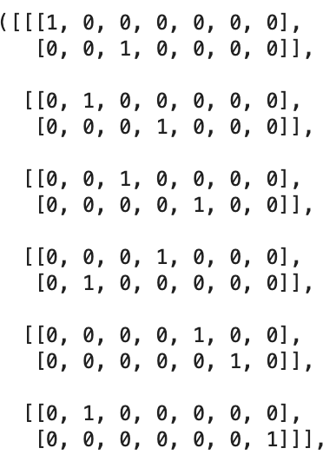
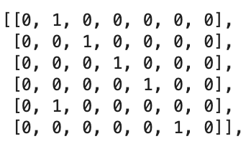
학습 데이터 준비
contexts
[[0 2]
[1 3]
[2 4]
[3 1]
[4 5]
[1 6]]
맥락의 형상: (6, 2)
target
[1
2
3
4
1
5]
타깃의 형상: (6,)
contexts
target
원핫 표현으로 변환

Slide 17
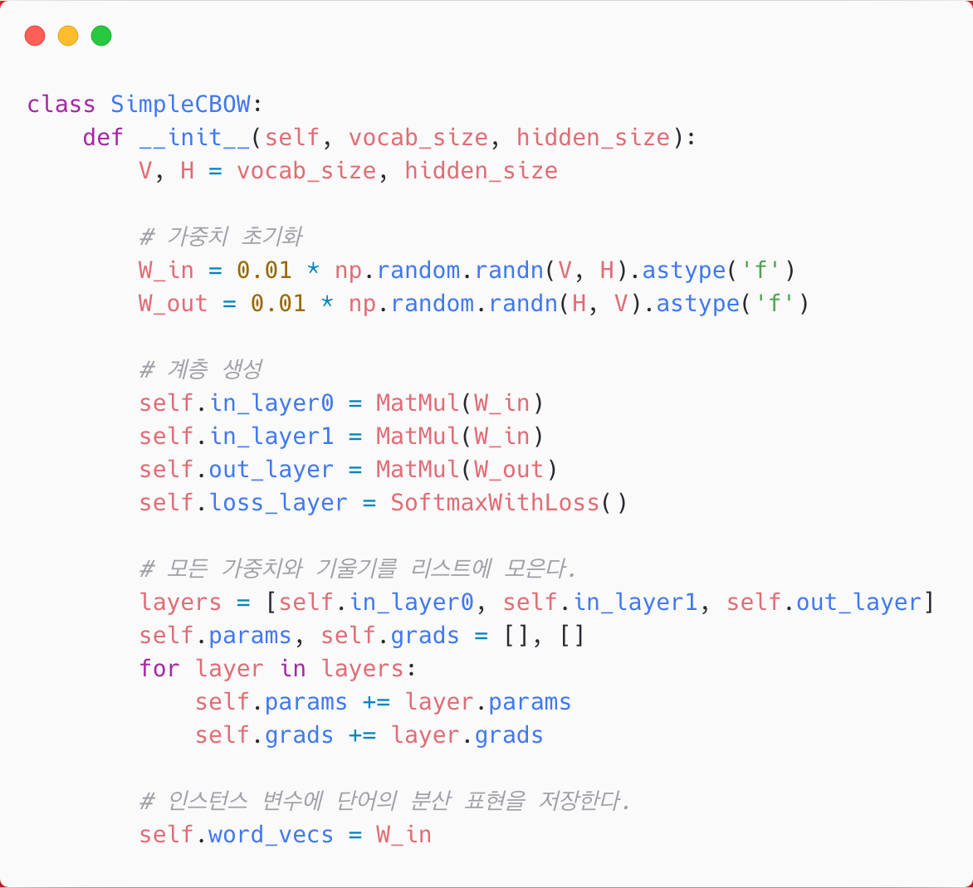
CBOW 모델 구현
인수로 어휘 수와 은닉층의 뉴런 수를 받는다.
입력 측의 맥락을 처리하는 MatMul 계층은 contexts의 개수만큼 생성 (즉, window_size*2 만큼 생성)
출력층의 MatMul 계층 하나
SoftmaxWithLoss 계층 하나
인스턴스 변수에 단어의 분산 표현을 저장한다.

Slide 18
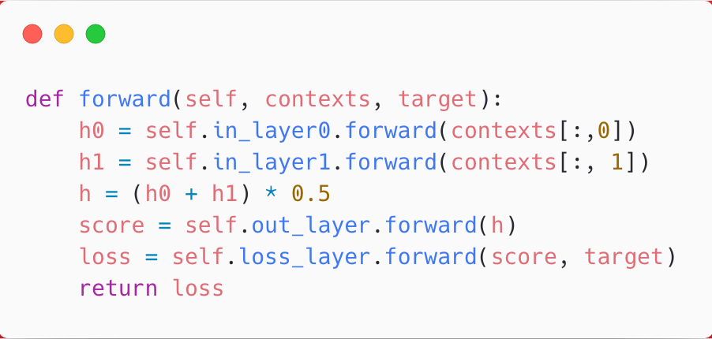
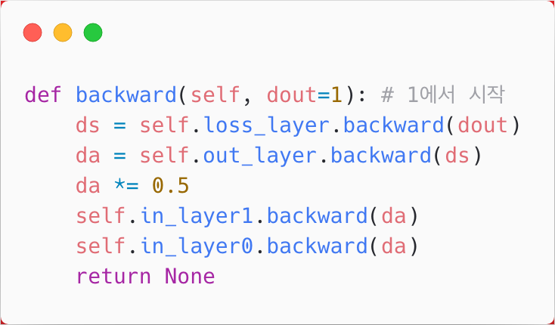
CBOW 모델 구현
신경망의 순전파 메서드
: 인수로 맥락과 타깃을 받아서 loss를 반환
contexts.shape = (6, 2, 7)
0번째 차원의 원소 수 : 미니배치의 수
1번째 차원의 원소 수 : 맥락의 윈도우 크기,
2번째 차원 : 원 핫 벡터 크기
target.shape = (6, 7)
신경망의 역전파 메서드
: 기울기를 순전파 때와는 반대 방향으로 전파 ; 학습의 핵심

Slide 19
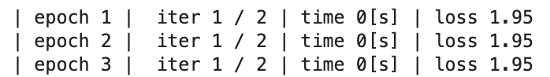
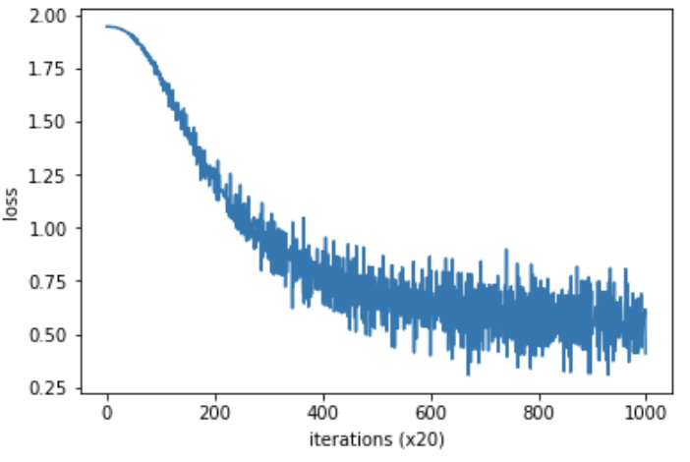
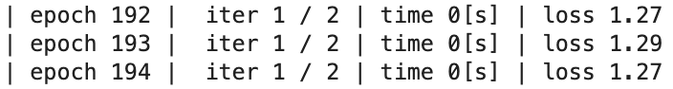
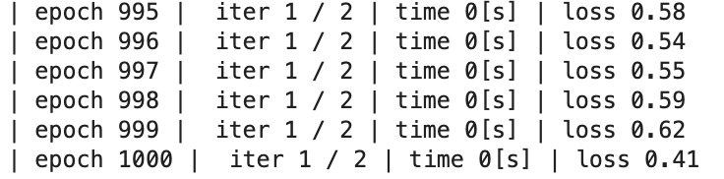
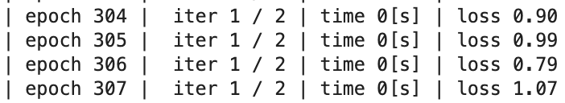
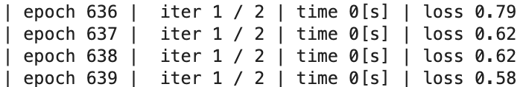
CBOW 모델 학습
window_size = 1
hidden_size = 5
batch_size = 3 : 몇 개의 샘플로 가중치를 갱신할 것인지 지정
max_epoch = 1000 : 학습 반복 횟수

Slide 20
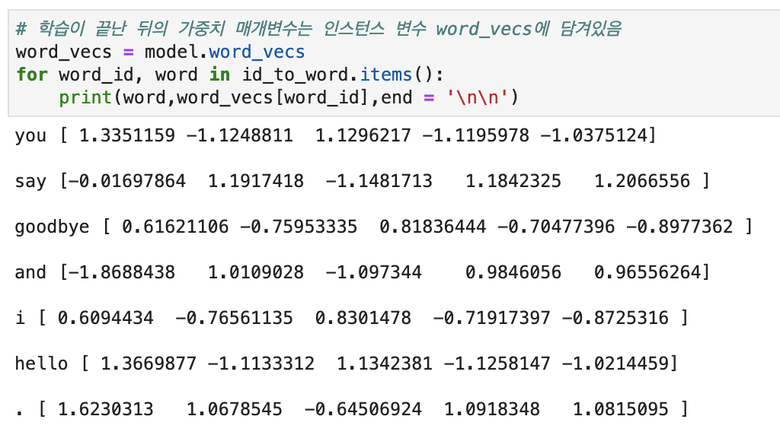
CBOW 모델 학습
학습이 끝난 뒤의 가중치 매개변수에 각 단어에 대한 분산 표현이 저장됨

Slide 21
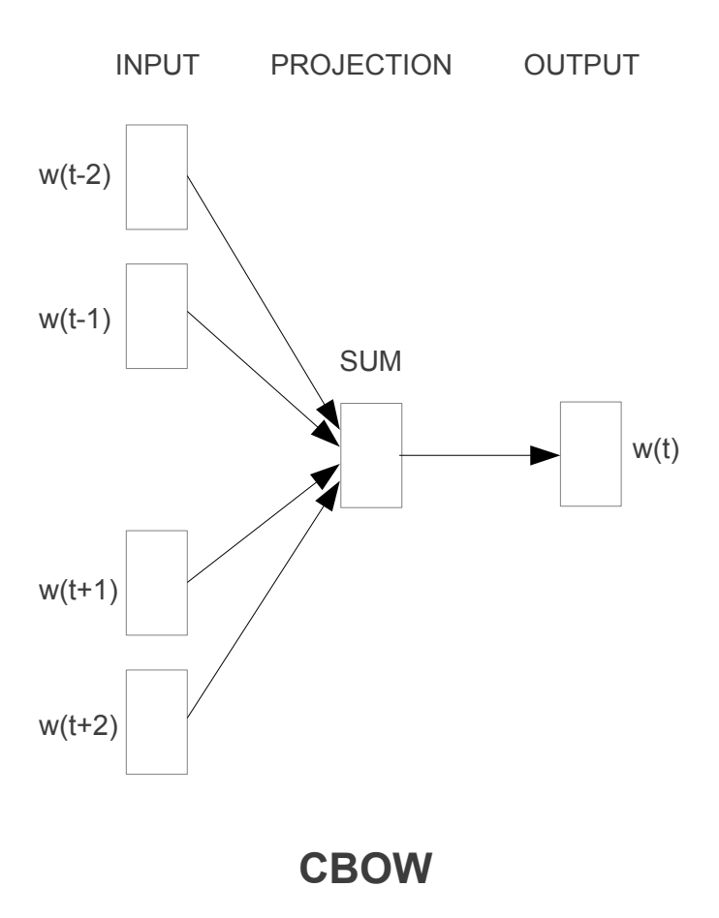
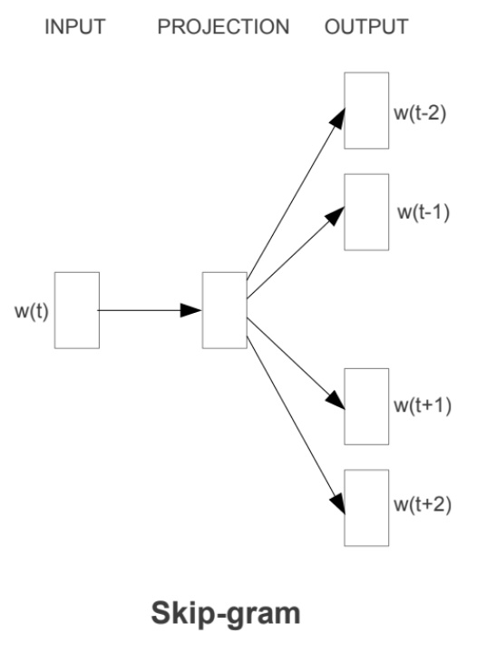
skip-gram 모델
skip-gram은 CBOW에서 다루는 맥락과 타깃을 역전시킨 모델이다.
CBOW 모델
맥락이 여러 개 있고, 그 여러 맥락으로부터
중앙의 단어(타깃)을 추측한다.
you ? goodbye and I say hello.
skip-gram 모델
중앙의 단어(타깃)으로부터 주변의 여러 단어(맥락)을 추측한다.
? say ? and I say hello.

Slide 22
CBOW < skip-gram
단어 분산 표현의 정밀도 면에서 skip-gram 모델의 결과가 더 좋은 경우가 많음. 특히, 말뭉치가 커질수록 이러한 경향성은 커진다.
반면, 학습 속도 면에서는 CBOW 모델이 더 빠르다. skip-gram 모델은 손실을 맥락의 수만큼 구해야 해서 계산 비용이 그만큼 커지게 된다.
(작가생각) skip-gram 모델은 하나의 단어로부터 그 주변 단어를 예측. skip-gram 모델이 CBOW 모델보다 더 어려운 문제를 예측한다고 볼 수 있다. 더 어려운 상황에서 학습하는 만큼 skip-gram 모델로부터 생성된 단어의 분산 표현이 더 정교하고 뛰어날 가능성이 커진다고도 생각해볼 수 있다.

Slide 23
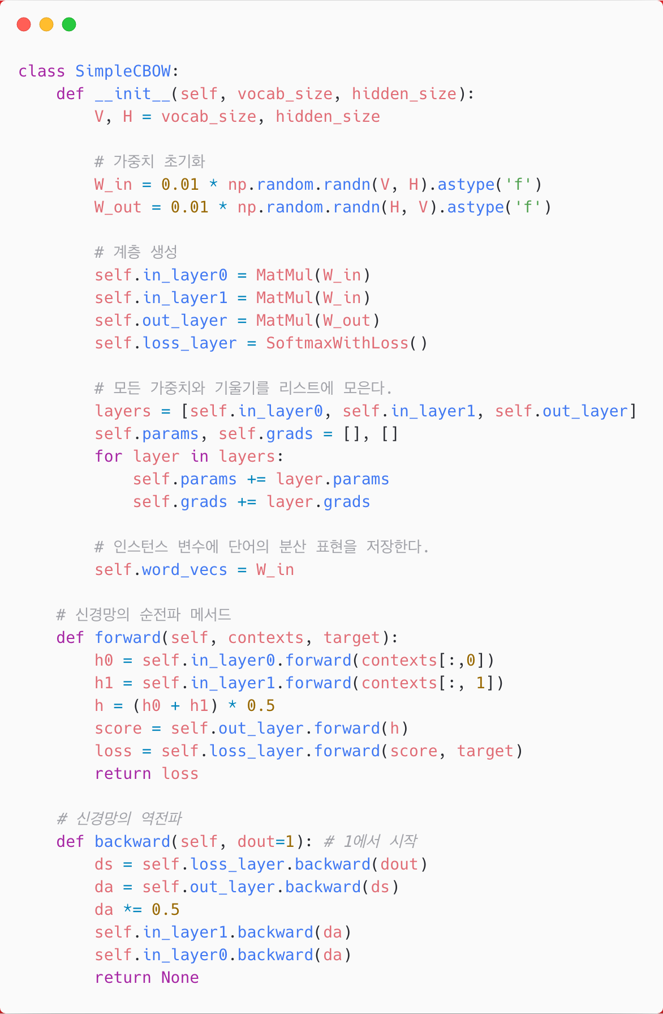
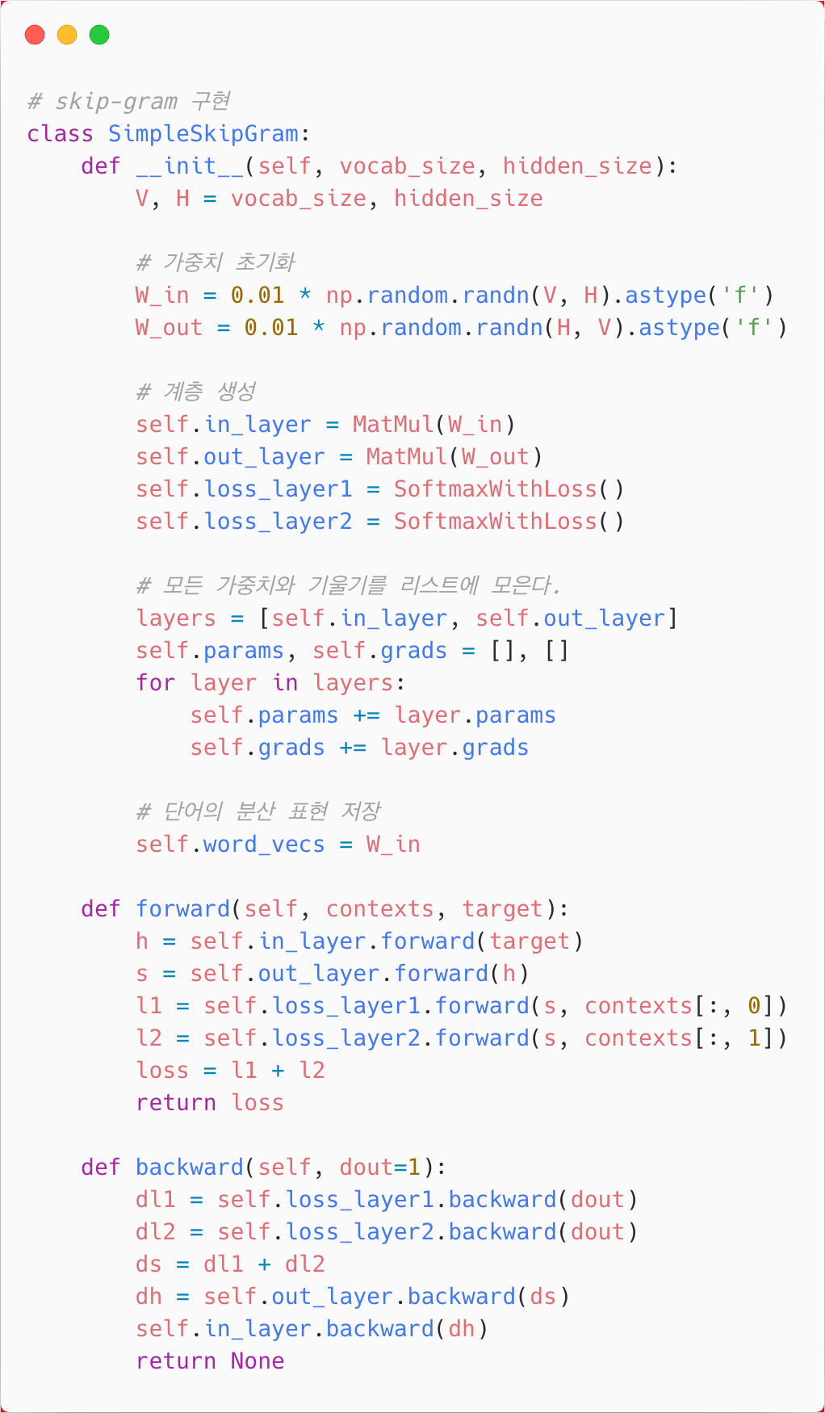
CBOW vs. skip-gram
CBOW와는 반대로 출력층에 맥락의 개수만큼 레이어 생성
skip-gram에서도 동일하게 입력층 가중치 사용
모든 맥락의 손실을 합친 것이 skip-gram의 손실

Slide 24
통계 기반 vs. 추론 기반
어휘에 추가할 새 단어가 생겨서 단어의 분산 표현을 갱신해야 하는 상황
통계 기반 기법 :
계산 처음부터 다시 해야 한다. 단어의 분산 표현을 조금만 수정하여도, 동시발생 행렬을 다시 만들고 SVD를 수행하는 일련의 작업을 다시 해야 한다.
추론 기반 기법 :
매개변수를 다시 학습할 수 있다. 지금까지 학습한 가중치를 초깃값으로 사용해 다시 학습하면 되는데 (신경망 모델의 특성), 이런 특성 덕분에 기존에 학습한 경험을 해치지 않으면서 단어의 분산 표현을 효율적으로 갱신할 수 있다.

Slide 25
통계 기반 기법 vs. 추론 기반 기법
2. 두 기법으로 얻는 단어의 분산 표현의 성격이나 정밀도 측면
통계 기반 기법 :
주로 단어의 유사성이 인코딩된다.
추론 기반 기법 : 단어의 유사성 뿐만 아니라, 그리고 복잡한 단어 사이의 패턴도 파악되어 인코딩된다.
BUT, 실제로 단어의 유사성을 정량적으로 평가한 연구 결과, 추론 기반과 통계 기반 기법의 우열이 드러나지 않음!
(기타)
두 기법은 사실 상 연관되어 있다. 구체적으로는 skip-gram + negative sampling을 이용한 모델은 동시발생 행렬에 특수한 행렬 분해를 적용한 것과 같다.
GloVe는 추론 기반 기법 + 통계 기반 기법. 말뭉치 전체의 통계 정보를 손실 함수에 도입해 미니배치 학습을 하는 것.

Slide 26
Q & A Thank you!
EndOfPresentation

